Slide 1
10910:Marks Distribution
★★☆☆☆
題組：Problem Set Archive with Online Judge
題號：10910:Marks Distribution
解題者：李書緯
解題日期：2015年5月6日
題意：在學校，學生上課可以得到Mark，給定Subject數目、Marks的總數(total marks)以及最小的Mark(minimum Mark)。請算出學生的Subjects所得Marks的所有組合數。

Slide 2
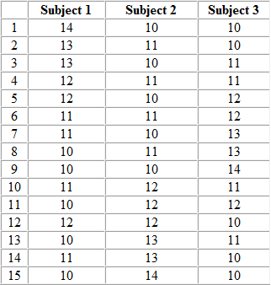
題意範例： input: 1
3 34 10
output:15

Slide 3
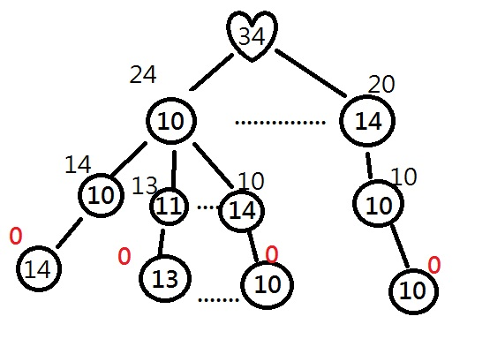
解法：
解法一：total Marks – number of subjects * min Mark = X，用H來算，H X 取 N(num of subjects) ，即為答案。
解法二：算出maximum Mark。用recursive來執行，將total Marks減去Mark(min Mark ~ max Mark)，當total Marks == 0 時，代表找到一種排列，把所有排列的數目加總即為答案。
解法範例：input: 1
3 34 10 → 15

Slide 4
討論：在解法二中，單純使用recursive，執行時間會超過限制(TLE)，必須用到DP，減少重覆計算。

